Slide 1
PRINCIPAIS CORRENTES DO
PENSAMENTO ECONÓMICO
MODERNO
- MERCANTILISMO
( S. XVI – 2ª METADE S. XVIII )
- FISIOCRACIA
- LIBERALISMO ECONÓMICO

Slide 2
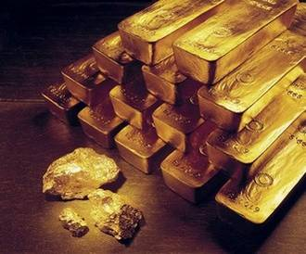
MERCANTILISMO
CARACTERÍSTICAS FUNDAMENTAIS
A riqueza dun reino baséase na acumulación de metais prezosos: ouro e prata.

Slide 3
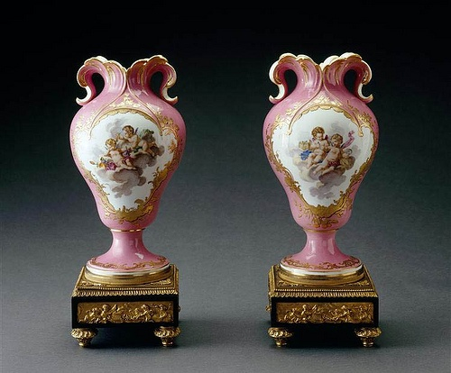
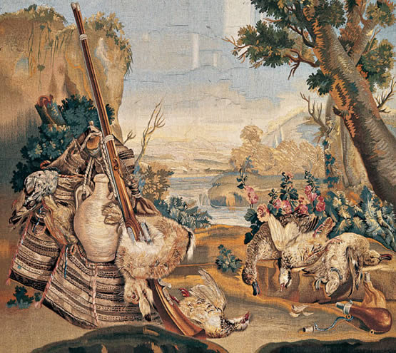
O Comercio exterior debe servir para a acumulación de metais, mediante unha
BALANZA COMERCIAL FAVORABLE
VENDER MOITO: Medidas para incentivar a produción e exportación :
. Manufacturas Reais (produtos luxo)
MERCAR POUCO: Medidas para limitar as importacións.

Slide 4


- O Estado intervén na economía cunha POLÍTICA PROTECCIONISTA:
. Fortes impostos e limitacións aos produtos estranxeiros: Aranceis.
. Creación de flotas comerciais propias (Actas de Navegación)
. Compañías Comerciais en réxime de monopolio (Cia das Indias Orientais…)

Slide 5
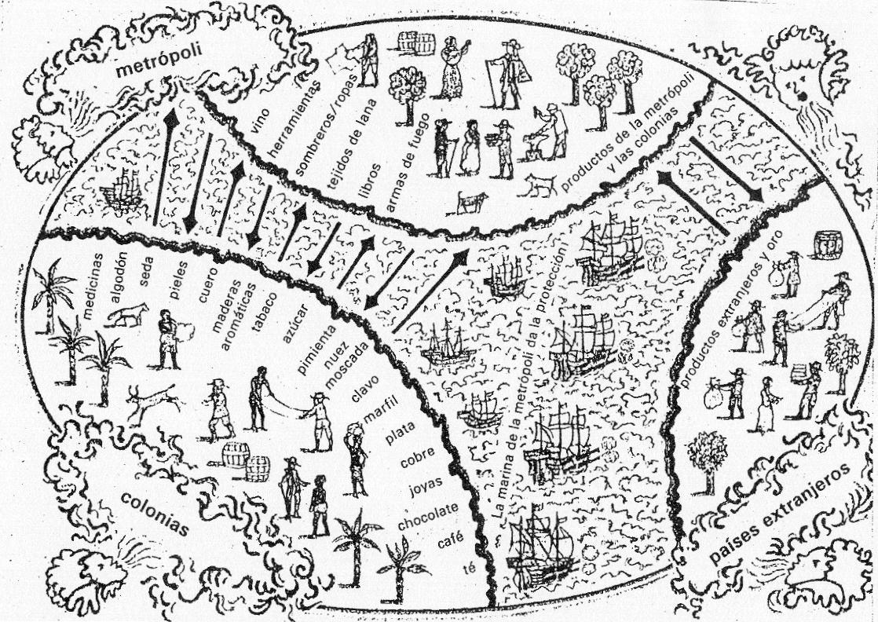
- Propicia o espallamento do Colonialismo, mediante o control efectivo de áreas coloniais onde se obtén:
- Materias primas para a industria europea.
- Mercado para os produtos manufacturados da metrópole

Slide 6
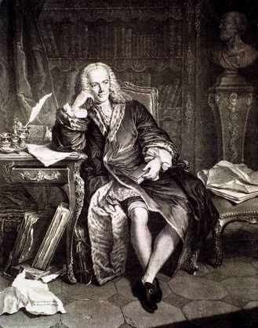
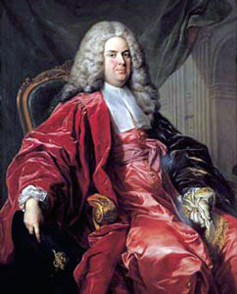
FISIOCRACIA
Escola de pensamento económico de orixe francesa do s. XVIII . Os seus principais representantes son: Quesnay, Turgot , Du Pont de Nemours.
QUESNAY
TURGOT

Slide 7
PRINCIPIOS BÁSICOS DA FISIOCRACIA
. A ECONOMÍA RÉXESE POR LEIS NATURAIS:
- Existencia e proteción da PROPIEDADE PRIVADA
- LIBERDADE PARA PRODUCIR E COMERCIALIZAR PRODUTOS
. Xa que a economía se rexe polas súas propias leis,
O ESTADO NON DEBE INTERVIR NA ECONOMÍA E
NON DEBE ADOPTAR POLÍTICAS PROTECCIONISTAS:
“ Laissez faire, laissez passer “
. Critican as medidas mercantilistas
OPÓÑENSE ÓS MONOPOLIOS E A CALQUERA REGULAMENTACIÓN DA ECONOMÍA.

Slide 8
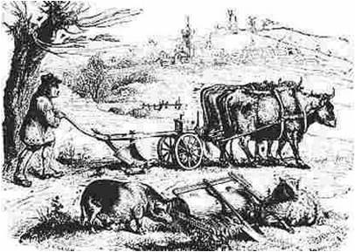
. TODA A RIQUEZA ORIXÍNASE NA AGRICULTURA,
As demais actividades económicas, oficios ou ocupacións non xeneran
riqueza.
O comercio : é simplemente un intercambio
A industria: so engade man de obra ós recursos naturais.
A única actividade que xenera riqueza, o produto neto, é a agricultura

Slide 9
. O QUE É UN BEN PARA A AGRICULTURA, É UN BEN PARA
A ECONOMÍA
Promoven unha serie de medidas para favorecer á Agricultura:
- SUPRESIÓN DO BARBEITO
- UTILIZACIÓN E DISTRIBUCIÓN DOS BENS COMUNAIS
- LIBRE CIRCULACIÓN DE CEREAIS:
Permitiría que as rexións excedentarias vendesen o gran as rexións
deficitarias.
- LIBERDADE DE PREZOS DOS GRANS:
- FIN DA SERVIDUME.

Slide 10
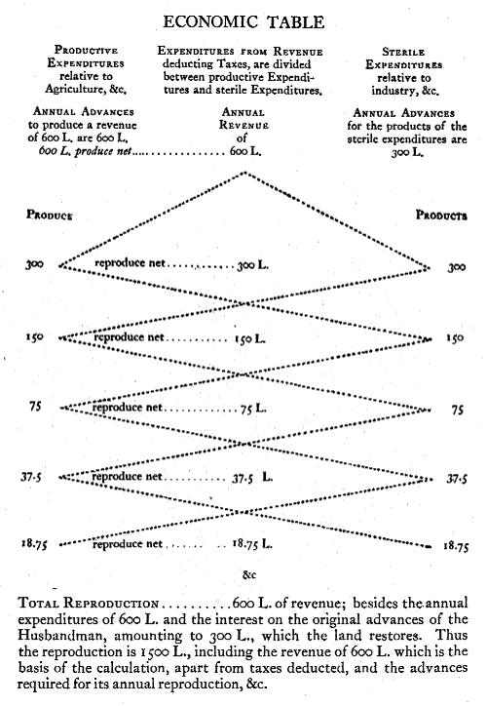
. Quesnay crea un modelo, o
“TABLEAU ECONOMIQUE”:
Para representar e indicar como fluían os productos e o diñeiro entre
- propietarios,
- productores
- mercaderes e fabricantes.

Slide 11
NA SOCIEDADE DISTINGUEN:
AS CLASES IMPRODUTIVAS:
(mercaderes, manufactureros, artesáns…)
AS CLASES PRODUTIVAS:
(agricultores, gandeiros)
A CLASE PROPIETARIA,
(nobreza terratenente e grandes propietarios)
nos que recaía a productividade e a responsabilidade social e política.

Slide 12
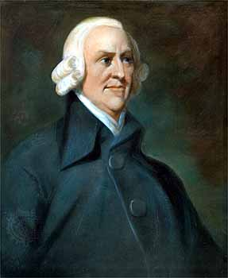
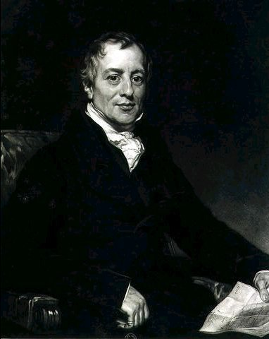
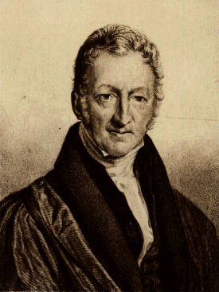
LIBERALISMO ECONÓMICO.
A ECONOMÍA CLÁSICA.
Corrente de pensamento económico que se inicia con Adam Smith, no s. XVIII e que é continuado na obra de David Ricardo; Robert Malthus, Stuart Mill, Say…
Adam Smith
David Ricardo
Robert Malthus

Slide 13
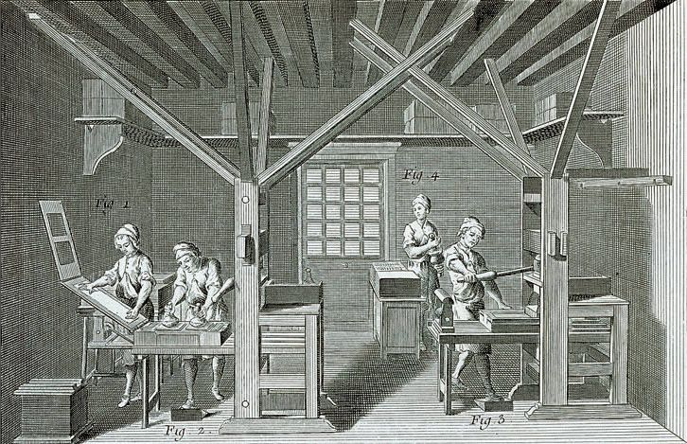
A gran novidade da escola económica do liberalismo é a consideración do traballo humano como fonte de valor.
- O VALOR DAS MERCADORÍAS ESTÁ DETERMINADO POLA CANTIDADE DE TRABALLO INCORPORADO NA SÚA PRODUCIÓN.

Slide 14
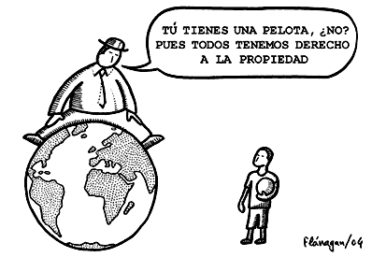
DEFENSA DA PROPIEDADE PRIVADA DOS
MEDIOS DE PRODUCIÓN

Slide 15
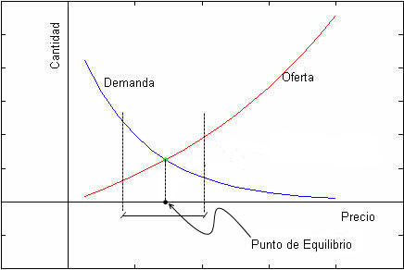
Defensa dun MERCADO LIBRE, SEN REGULAMENTACIÓN,
SEN QUE SE FIXE O MÁXIMO DOS PREZOS, REGULADO
UNICAMENTE POLA
LEI DA OFERTA E DA DEMANDA.

Slide 16
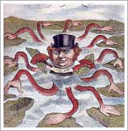
. LIBERDADE DE COMERCIO:
O sistema económico debe ser universal e estar por riba de diferenzas nacionais. DEBEN DESAPARECER OS ARANCEIS.
CANTO MAIOR SEXA O MERCADO, MAIOR SERÁ A DIVISIÓN DO TRABALLO E MAIOR A PRODUCTIVIDADE.
O COMERCIO LIBRE É UN ESTÍMULO PARA O FOMENTO DAS FORZAS PRODUCTIVAS.

Slide 17
LIBERALIZACIÓN DA ECONOMÍA
Comparten cos fisiócratas o principio básico de
Non intervención do Estado na economía,
pois esta se rexe polas súas propias leis
Laissez faire, laissez passer.

Slide 18
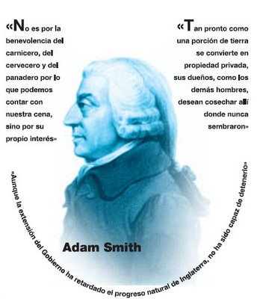
. Idea da
“ MAN INVISIBLE ”:
Segundo Adam Smith, a suma das iniciativas privadas, que procuran o seu propio benestar, leva necesariamente ó benestar xeral, non sendo necesaria ningunha intervención, como se unha man invisible as guiase cara o beneficio de toda a sociedade.

Slide 19
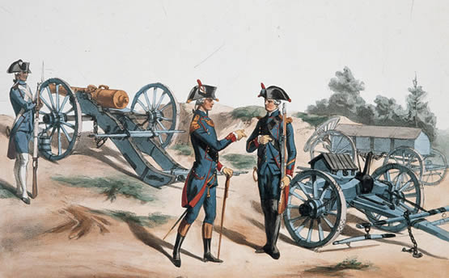
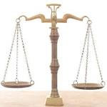
. Smith LIMITA AS FUNCIÓNS DO ESTADO A:
- GARANTIR A INICIATIVA PRIVADA E A LIBRE COMPETENCIA
- CREAR AS CONDICIÓNS FAVORABLES PARA O DESENVOLVEMENTO:
Exército,
Administrazón de Xustiza,
Sostemento de obras e institucións públicas.

Slide 20
David Ricardo
Considera o traballo como outra mercadoría máis.
Se hai máis demanda de traballo os salarios baixan e isto beneficia ós empresarios que mercan a man de obra a baixo prezo.

Slide 21
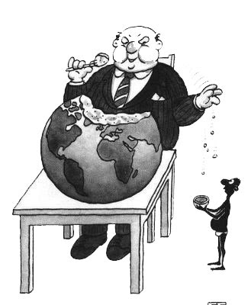
. LEI DE FERRO DOS SALARIOS:
Segundo a lei de salarios natural:
O salario do traballador debe ser o mínimo necesario para garantir a súa subsistencia
Segundo Malthus: Se máis salarios: máis fillos e polo tanto diminúe o nivel de subsistencia,

Slide 22
Robert Malthus:
Ten unha visión pesimista.
Cre que mentres os recursos crecen de forma aritmética, a poboación crece de forma xeométrica, polo que sempre existe un desequilibrio entre recursos e poboación e a ameaza de fames e de mortalidade está sempre presente.
Por iso defende métodos para controlar a natalidade.

